Slide 1
Extração de Informação
Flávia Barros & vários alunos...

Slide 2
Roteiro
Motivação
Definições
Tipos de Texto para EI
Tipos de Sistemas de EI
  Wrappers
  Sistemas baseados em PLN
Aplicações e Ferramentas Relacionadas
Referências

Slide 3
Motivação
Grande quantidade de informações em forma de texto digital
Grande quantidade de documentos com texto não estruturado ou semiestruturado
  Ao contrário dos BDs, que são que armazenam informação de forma estruturada
Necessidade de transformar informação não estruturadas em informação estruturada

Slide 4
Extração de Informação (EI)
Tem por objetivo extrair e estruturar informações específicas
  relevantes para o usuário
  a partir de grandes volumes de documentos em um dado domínio
Exemplos de domínios de aplicação:
  Artigos de Jornais
  Páginas Web
  Artigos Científicos
  Notas Médicas (muito importante)
  Classificados de jornais, etc

Slide 5
Extração de Informação (EI)
A informação extraída pode ser utilizada por outros sistemas:
  Como metadados em sistemas de RI
  Para criação automática de sumários textuais
  Para geração de gráficos em sistemas de Mineração de Dados
  E mais...
    Sistemas de Análise de sentimento, Sistemas Especialistas, Pacotes de BD tradicionais, Aplicações Comerciais ...

Slide 6
Processo de Extração
Em geral, os dados a serem extraídos são previamente definidos em um template (formulário)
Template
Item1:
Item2:
Item3:
Item4:
Item5:
Sistema p/ EI
BD
BC

Slide 7
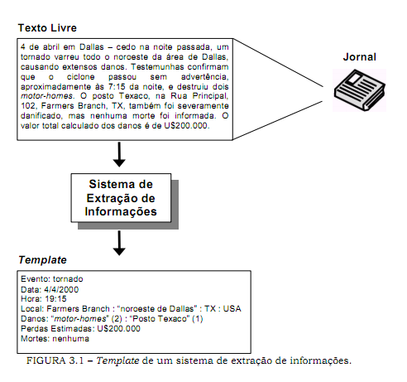
Exemplo de EI

Slide 8
Extração x Recuperação
RI e EI são tecnologias complementares
Recuperação de Informação
  Seleciona/retorna uma lista de documentos ranqueados relevantes para uma dada consulta
    A seguir, o usuário procura as informações de que ele necessita no subconjunto selecionado
Extração de Informação
  Extrai fatos/informações dos documentos relevantes selecionados
    A informação extraída automaticamente, mesmo que esteja incompleta, é melhor do que a leitura individual de centenas de documentos de entrada.

Slide 9
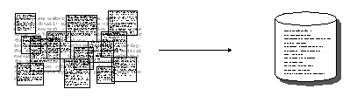
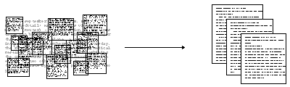
Extração x Recuperação
Extração de Informação
Recuperação de Informação

Slide 10
Por que EI é difícil?
Linguagem Natural é difícil de interpretar automaticamente
É muito flexível
  várias formas para expressar uma única informação
    Frodo Baggins succeeds Bilbo Baggins as chairperson of Bank of America.
    Bank of America named Frodo Baggins as its new chair-person after Bilbo Baggins.
    Bilbo Baggins was succeeded by Frodo Baggins as chair-person of Bank of America.

Slide 11
Por que EI é difícil?
É ambígua
  A mesma frase pode receber interpretações diferentes
    Sam, Frodo’s partner, a CMU student, …
É dinâmica
    New words are constantly introduced into the language: ecotourist, lol
    Established words gain new senses: to google, to message

Slide 12
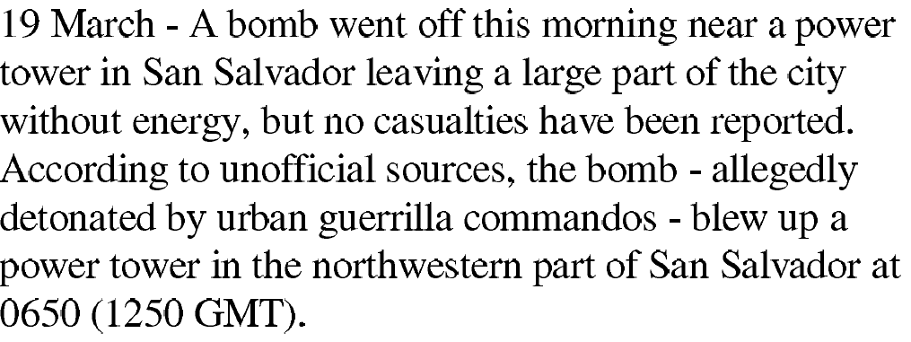
Mais um exemplo:
Ataque Terrorista

Slide 13
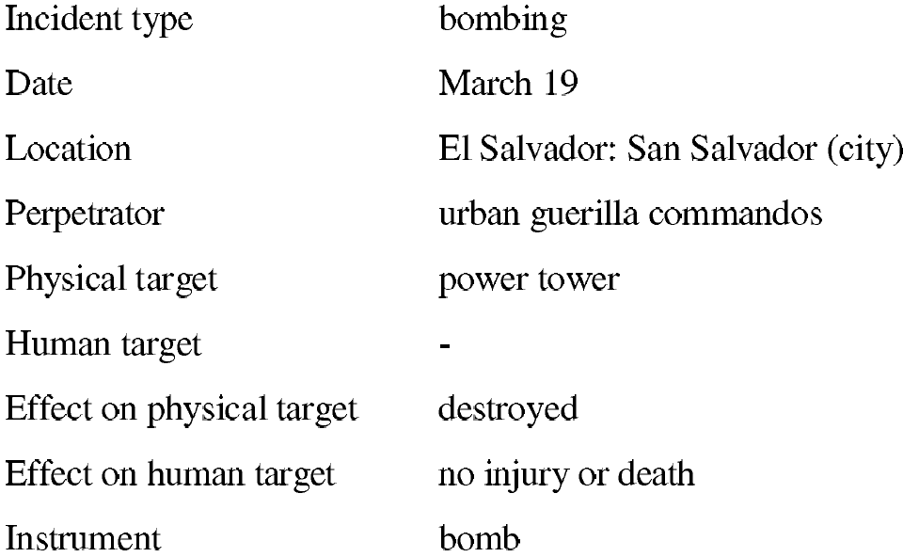
Exemplo: Ataque Terrorista

Slide 14
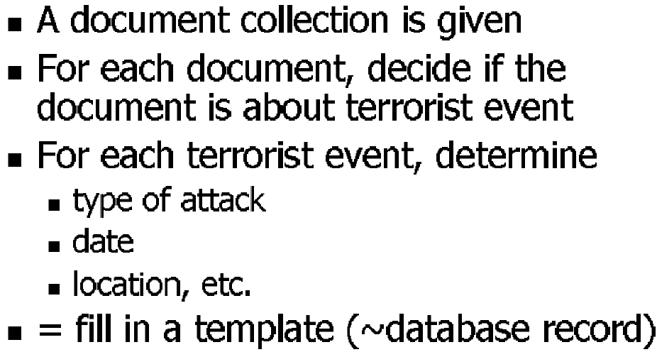
Exemplo: Ataque Terrorista

Slide 15
Sistemas de EI

Slide 16
Brevíssima História
Início - final da década de 1980
  MUC-Message Understanding Conference
    Processamento de Linguagem Natural (PLN)
A seguir
  Internet (HTML)
    Sistemas de EI Wrappers
      Aprendizagem de máquina ou regras
Hoje
  Volta do PLN para tratar Textos livres
    Open IE (EI aberta)

Slide 17
Sistemas de EI
Entrada
  Documentos pré-selecionados
  Tipos variados de texto...
Saída
  Campos isolados (Single slots)
  Relações (tuplas)

Slide 18
Tipos de Textos para EI
Estruturados
  Tabelas
Semiestruturados
  Textos não gramaticais e uso de formatação
  Textos gramaticais com formatação parcial e links
    campos ausentes
    variações na ordem dos dados
Não estruturados = Livres
  Parágrafos livre, sem formatação

Slide 19
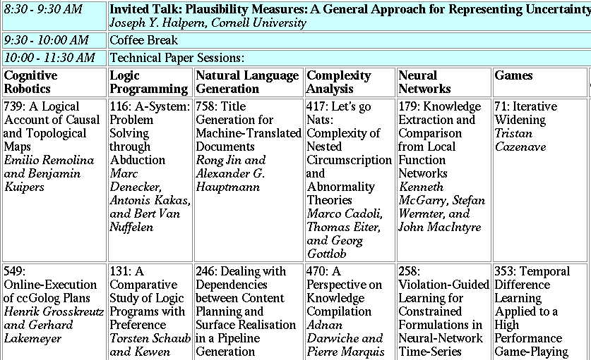
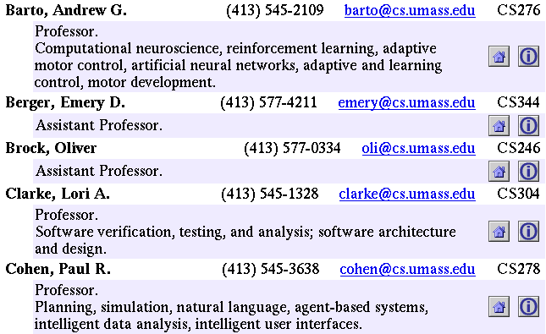
Tipos de Textos em EI
(a)
Tabelas = Texto estruturado
(b)
Textos não gramaticais e
uso de formatação =
Texto semiestruturado

Slide 20
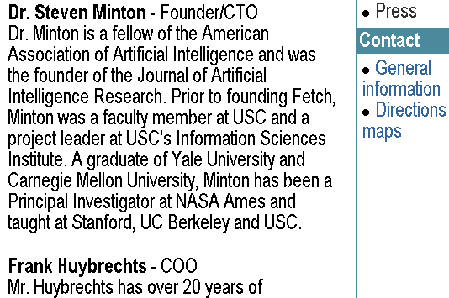
Tipos de Textos em EI
Textos gramaticais com
formatação parcial e links =
Texto semi estruturado
(c)
(d)
Parágrafos sem nenhuma
Formatação =
Texto livre
Astro Teller is the CEO and co-founder of BodyMedia. Astro holds a Ph.D. in Artificial Intelligence from Carnegie Mellon University, where he was inducted as a national Hertz fellow. His M.S. in symbolic and heuristic computation and B.S. in computer science are from Stanford University. His work in science, literature and business has appeared in international media from the New York Times to CNN to NPR.

Slide 21
Sistemas de EI - O que extrair?
Entrada
  Documentos pré-selecionados
Saída
  Campos isolados (Single slots)
    Nome da Empresa, Endereço, …
  Relações (tuplas)
    Comprou(Empresa1, Empresa2, data)
    Se as relações não são definidas a priori...
      EI aberta!

Slide 22
Sistemas de EI - O que extrair?
Jack Welch will retire as CEO of General Electric tomorrow. The top role
at the Connecticut company will be filled by Jeffrey Immelt.
(a)
(b)
(c)
Relacionamento binário
(Extração de Relação binária)
Registro n-ário
(Relação com n atributos)
Entidade simples
(Campos isolados)
Relação: Person-Title
Pessoa: Jack Welch
Cargo: CEO
Relação: Succession
Empresa: General Electric
Cargo: CEO
Saiu: Jack Welsh
Entrou: Jeffrey Immelt
Pessoa: Jack Welch
Pessoa: Jeffrey Immelt
Relação: Company-Location
Empresa: General Electric
Local: Connecticut
Local: Connecticut

Slide 23
Sistemas de EI - Avaliação
Semelhante às medidas de RI
Precisão =
Cobertura =
# de campos extraídos corretamente
# total de campos extraídos/preenchidos
# de campos extraídos corretamente
# total de campos a serem extraídos/preenchidos

Slide 24
Tipos de Sistemas de EI
A escolha da técnica a usar depende, em parte, do tipo de texto de entrada.

Slide 25
Tipos de Sistemas de EI
Wrappers
  Principalmente para textos estruturados e semiestruturados
  Baseiam-se na formatação do texto, em marcadores, expressões regulares, frequência das palavras...
Baseados em PLN
  Extraem informação de textos em linguagem natural livre = Texto livre
  Utilizam técnicas de PLN e padrões linguísticos

Slide 26
Wrappers
Geralmente, são desenvolvidos para processar textos estruturados e semiestruturados
Muito usados para EI de sites na Web
  Utilizam as informações contidas nas tags HTML

Slide 27
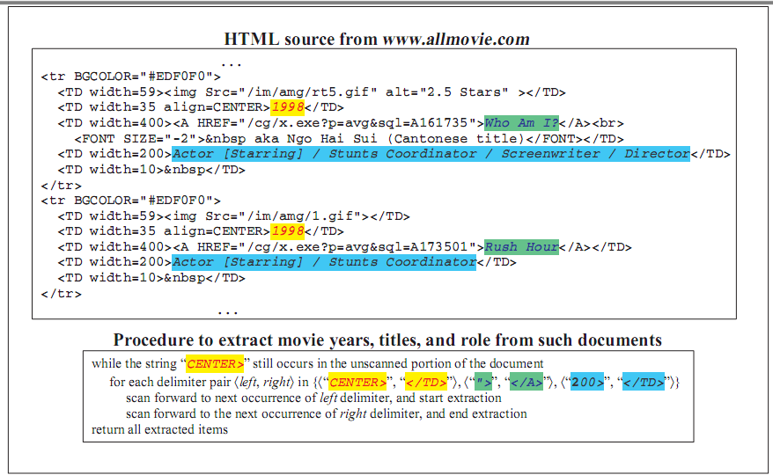
Wrappers – exemplo de EI

Slide 28
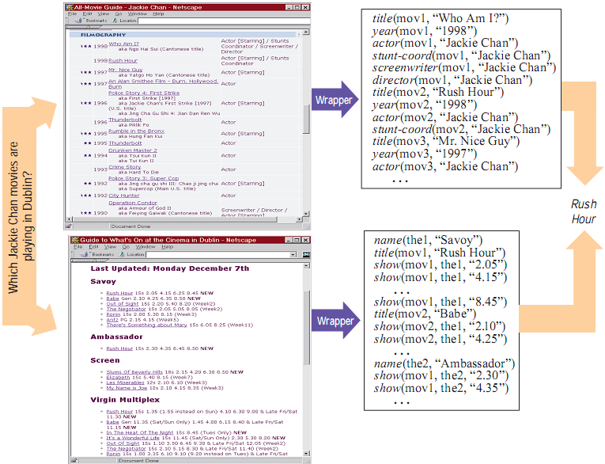

Slide 29
Exemplo: Job Posting
Subject: US-TN-SOFTWARE PROGRAMMER
Date: 17 Nov 1996 17:37:29 GMT
Organization: Reference.Com Posting Service
Message-ID: <56nigp$mrs@bilbo.reference.com>
SOFTWARE PROGRAMMER
Position available for Software Programmer experienced in generating software for PC-Based Voice Mail systems. Experienced in C Programming. Must be familiar with communicating with and controlling voice cards; preferable Dialogic, however, experience with others such as Rhetorix and Natural Microsystems is okay. Prefer 5 years or more
experience with PC Based Voice Mail, but will consider as little as 2 years. Need to find a Senior level person who can come on board and pick up code with very little training.
Present Operating System is DOS. May go to OS-2 or UNIX in future.
Please reply to:
Kim Anderson
AdNET
(901) 458-2888 fax
kimander@memphisonline.com
Subject: US-TN-SOFTWARE PROGRAMMER
Date: 17 Nov 1996 17:37:29 GMT
Organization: Reference.Com Posting Service
Message-ID: <56nigp$mrs@bilbo.reference.com>
SOFTWARE PROGRAMMER
Position available for Software Programmer experienced in generating software for PC-Based Voice Mail systems. Experienced in C Programming. Must be familiar with communicating with and controlling voice cards; preferable Dialogic, however, experience with others such as Rhetorix and Natural Microsystems is okay. Prefer 5 years or more
experience with PC Based Voice Mail, but will consider as little as 2 years. Need to find a Senior level person who can come on board and pick up code with very little training.
Present Operating System is DOS. May go to OS-2 or UNIX in future.
Please reply to:
Kim Anderson
AdNET
(901) 458-2888 fax
kimander@memphisonline.com
29

Slide 30
Exemplo: Template preenchido
computer_science_job
id: 56nigp$mrs@bilbo.reference.com
title: SOFTWARE PROGRAMMER
salary:
company:
recruiter:
state: TN
city:
country: US
language: C
platform: PC \ DOS \ OS-2 \ UNIX
application:
area: Voice Mail
req_years_experience: 2
desired_years_experience: 5
req_degree:
desired_degree:
post_date: 17 Nov 1996
30

Slide 31
Exemplo:
Descrição de livro na Amazon
….
</td></tr>
</table>
<b class="sans">The Age of Spiritual Machines : When Computers Exceed Human Intelligence</b><br>
<font face=verdana,arial,helvetica size=-1>
by <a href="/exec/obidos/search-handle-url/index=books&field-author=
Kurzweil%2C%20Ray/002-6235079-4593641">
Ray Kurzweil</a><br>
</font>
<br>
<a href="http://images.amazon.com/images/P/0140282025.01.LZZZZZZZ.jpg">
<img src="http://images.amazon.com/images/P/0140282025.01.MZZZZZZZ.gif" width=90
height=140 align=left border=0></a>
<font face=verdana,arial,helvetica size=-1>
<span class="small">
<span class="small">
<b>List Price:</b> <span class=listprice>$14.95</span><br>
<b>Our Price: <font color=#990000>$11.96</font></b><br>
<b>You Save:</b> <font color=#990000><b>$2.99 </b>
(20%)</font><br>
</span>
<p> <br>
….
</td></tr>
</table>
<b class="sans">The Age of Spiritual Machines : When Computers Exceed Human Intelligence</b><br>
<font face=verdana,arial,helvetica size=-1>
by <a href="/exec/obidos/search-handle-url/index=books&field-author=
Kurzweil%2C%20Ray/002-6235079-4593641">
Ray Kurzweil</a><br>
</font>
<br>
<a href="http://images.amazon.com/images/P/0140282025.01.LZZZZZZZ.jpg">
<img src="http://images.amazon.com/images/P/0140282025.01.MZZZZZZZ.gif" width=90
height=140 align=left border=0></a>
<font face=verdana,arial,helvetica size=-1>
<span class="small">
<span class="small">
<b>List Price:</b> <span class=listprice>$14.95</span><br>
<b>Our Price: <font color=#990000>$11.96</font></b><br>
<b>You Save:</b> <font color=#990000><b>$2.99 </b>
(20%)</font><br>
</span>
<p> <br>…
31

Slide 32
Template preenchido
Title: The Age of Spiritual Machines :
When Computers Exceed Human Intelligence
Author: Ray Kurzweil
List-Price: $14.95
Price: $11.96
:
:
32

Slide 33
Construção de Wrappers
Manual - Engenharia do conhecimento
  Utilizam regras/padrões de extração manualmente construídos por especialistas
    examinando o corpus de documentos de entrada
Automática - Aprendizagem de Máquina
  Indução de extratores a partir de dados etiquetados

Slide 34
Construção Manual de Wrappers
Vantagem
  Boa performance dos sistemas
  Possibilidade de reuso de regras para domínio similares
Desvantagens
  Processo de desenvolvimento lento e custoso
  Escalabilidade
    Sistemas com muitas regras são mais suscetíveis a erros
  Pode ser difícil encontrar especialistas no domínio

Slide 35
Construção Automática de Wrappers
Vantagens
  Pode ser mais fácil etiquetar um corpus de documentos do que criar regras de extração manualmente
  Menor esforço do especialista
  Escalabilidade
Desvantagens
  Esforço de marcação do corpus de treinamento
  Dificuldade com reuso

Slide 36
Wrappers
Técnicas de Extração
Definem como o sistema realiza o processo de extração da informação
Algumas técnicas:
  Autômatos Finitos
  Casamento de Padrões
  Classificação de Textos
  Modelos de Markov Escondidos

Slide 37
Wrappers
Autômatos Finitos
Regras de extração na forma de autômatos finitos
Definidos por:
  (1) estados que “aceitam” os símbolos do texto que preenchem algum campo do formulário de saída
  (2) estados que apenas consomem os símbolos irrelevantes encontrados no texto, e
  (3) os símbolos que provocam as transições de estado
Textos estruturados e semiestruturados
  Delimitadores, ordem dos elementos

Slide 38
Wrappers
Autômatos Finitos
Exemplo

Slide 39
Wrappers
Casamento de Padrões
Utilizam regras na forma de expressões regulares que “casam” com o texto para extrair as informações
  Delimitadores, padrões regulares
    Ex. data, CEP
Padrão :: * (Digit) ‘ BR’ * ‘$’ (Number)
Formulário:: Aluguel {Quartos $1} {Preço $2}
  Capitol Hill – 1 br twnhme. fplc D/W W/D.
  Undrgrnd pkg incl $675. 3 BR, upper flr
  of turn of ctry HOME. incl gar, grt N. Hill
  loc $995. (206) 999-9999 <br>
  <i> <font size=-2>(This ad last ran
  on 08/03/97.) </font> </i> <hr>

Slide 40
Wrappers
Classificação de textos
Dividem o texto de entrada em fragmentos candidatos a preencher algum campo do formulário de saída
Classificam os fragmentos com base em suas características
  Posição, número de palavras, presença de palavras específicas, letras capitalizadas
Desvantagem
  Classificação local, independente para cada fragmento

Slide 41
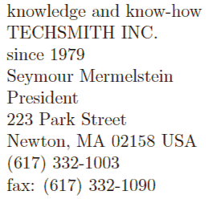
Wrappers
Classificação de textos
Classificam fragmentos do documento para determinar que campo do formulário eles devem preencher
outros
empresa
outros
nome
Classificador
cargo
endereco
endereco
telefone
telefone

Slide 42
Wrappers
Modelos de Markov Escondidos
Um HMM é um autômato finito probabilístico que consiste em:
  (1) Um conjunto de estados ocultos S;
  (2) Uma probabilidade de transição Pr[s’/s] entre os estados ocultos s E S e s’ E S;
  (3) Um conjunto de símbolos T emitidos pelos estados ocultos;
  (4) Uma distribuição de probabilidade Pr[t/s] de emissão de cada símbolo t E T para cada estado escondido s E S.
  Processo de classificação - algoritmo Viterbi
  Retorna a seqüência de estados ocultos com maior probabilidade de ter emitido cada seqüência de símbolos de entrada.

Slide 43
Wrappers
Modelos de Markov Escondidos
Vantagem
  É capaz de tratar texto semiestruturado e texto livre
  Realizar uma classificação ótima para a sequência completa de entrada.
Desvantagem
  Não é capaz de fazer uso de múltiplas características dos Tokens
    por exemplo, formatação, tamanho e posição
Conclusão:
  Uma boa estratégia é combinar um classificador padrão com um HMM!

Slide 44
Modelos de Markov Escondidos Teoria...
Um “modelo” HMM é definido por:
y₁ y₂ y₃ y₄
b₃₁
b₃₂
b₃₃
a₃₃
₃
b₃₄
  O número de estados não visíveis.
  A matriz de transição de estados.
a₃₁
a₂₃
  O número de observações ou estados visíveis.
a₁₁
a₁₃
a₂₃
a₂₂
₁
a₁₂
  A matriz de probabilidade
  de emissão de estados visíveis.
₂
b₁₁
a₂₁
b₁₂
b₁₃
b₁₄
b₂₂
b₂₄
b₂₁
b₂₃
y₁ y₂ y₃ y₄
y₁ y₂ y₃ y₄

Slide 45
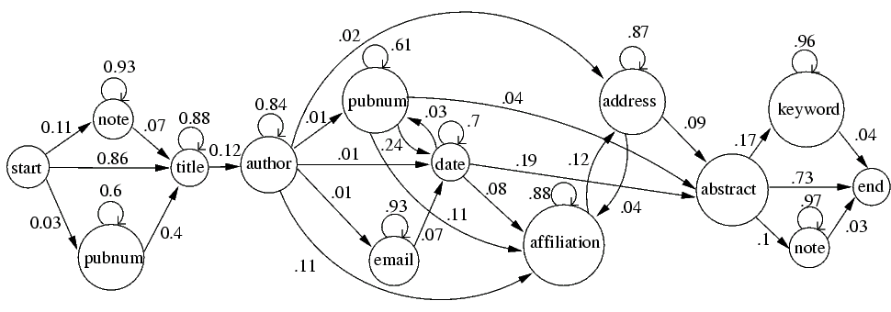
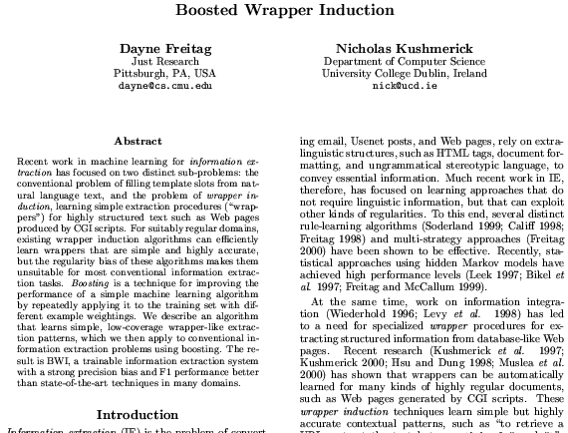
Modelos de Markov Escondidos
Exemplo

Slide 46
Sistemas baseados em PLN

Slide 47
Exemplo de EI com PLN
October 14, 2002, 4:00 a.m. PT
For years, Microsoft Corporation CEO Bill Gates railed against the economic philosophy of open-source software with Orwellian fervor, denouncing its communal licensing as a "cancer" that stifled technological innovation.
Today, Microsoft claims to "love" the open-source concept, by which software code is made public to encourage improvement and development by outside programmers. Gates himself says Microsoft will gladly disclose its crown jewels--the coveted code behind the Windows operating system--to select customers.
"We can be open source. We love the concept of shared source," said Bill Veghte, a Microsoft VP. "That's a super-important shift for us in terms of code access.“
Richard Stallman, founder of the Free Software Foundation, countered saying…
NAME TITLE ORGANIZATION

Slide 48
Saída desejada
October 14, 2002, 4:00 a.m. PT
For years, Microsoft Corporation CEO Bill Gates railed against the economic philosophy of open-source software with Orwellian fervor, denouncing its communal licensing as a "cancer" that stifled technological innovation.
Today, Microsoft claims to "love" the open-source concept, by which software code is made public to encourage improvement and development by outside programmers. Gates himself says Microsoft will gladly disclose its crown jewels--the coveted code behind the Windows operating system--to select customers.
"We can be open source. We love the concept of shared source," said Bill Veghte, a Microsoft VP. "That's a super-important shift for us in terms of code access.“
Richard Stallman, founder of the Free Software Foundation, countered saying…
EI
NAME TITLE ORGANIZATION
Bill Gates CEO Microsoft
Bill Veghte VP Microsoft
Richard Stallman founder Free Soft..

Slide 49
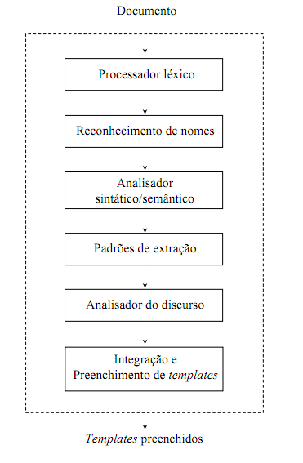
EI baseada em PLN
Arquitetura Típica
Sistemas de PLN são capazes de lidar com as irregularidades das línguas naturais

Slide 50
Processador Léxico
Tokenização
  Segmentação do texto em palavras
POS-tagging
  Identificação da classe gramatical de cada palavra
  E.g., Microsoft claims to "love" the open-source concept
    Microsoft : substantivo próprio
    claims to "love": locução verbal
    the: artigo
    open-source: substantivo (noun noun modification)
    concept: substantivo comum

Slide 51
Reconhecedor de Entidades Nomeadas
Do inglês, Named Entity Recognition (NER)
Identifica e classifica:
  Nomes próprios de pessoas, lugares, organizações...
  Itens com estrutura interna
    Data e hora
  Moedas (dinheiro), etc
Utiliza expressões regulares baseadas em
  classes morfossintáticas (part-of-speech)
  características sintáticas e ortográficas (letras maiúsculas) presentes nos termos.

Slide 52
Reconhecedor de Entidades Nomeadas
Exemplo:
Jim bought 300 shares of Acme Corp. in 2006.
<ENAMEX TYPE="PERSON">Jim</ENAMEX> bought
<NUMEX TYPE="QUANTITY">300</NUMEX> shares of
<ENAMEX TYPE="ORGANIZATION">Acme Corp.</ENAMEX> in
<TIMEX TYPE="DATE">2006</TIMEX>.

Slide 53
Analisador sintático/semântico
Análise sintática
  Identifica e classifica “grupos” (sintagmas)
    E.g., grupo nominal, grupo verbal, grupo preposicional, etc
  Alguns sistemas classificam também o papel sintático dos sintagmas
    Sujeito, predicado, complemento, etc...
Análise semântica
  Identifica as entidades do domínio
    Substantivos
    Pode usar uma ontologia ou outro modelo do domínio

Slide 54
Padrões de Extração
Esse módulo mantém um conjunto de regras de extração para cada domínio tratado
  Medicina, esportes, etc
Essas regras são usadas para extrair campos, relações ou eventos
  Considerando também todas as informações fornecidas pelos módulos anteriores
    POS-tagger, NER, sintaxe e semântica

Slide 55
Padrões de Extração
Identifica relações entre as entidades
  CEO (Microsoft Corporation,Bill Gates)
  Located-In (Smith,New York)
Extrai também eventos
  Evento (tornado)
  Incidente (ataque terrorista)

Slide 56
Analisador do Discurso
Realiza resolução de correferência
  Identifica quando um pronome, substantivo ou grupo nominal se refere a outro grupo nominal já mencionado
    E.g.,
    Astro holds a Ph.D. in Artificial Intelligence from Carnegie Mellon University, where he was inducted as a national Hertz fellow.

Slide 57
Integração e preenchimento de templates
Templates:
  são preenchidos com os campos extraídos
Relações ou eventos:
  As informações extraídas são combinadas em relações binárias ou n-árias.
Relembrando...
  Se as relações ou eventos não são fixos a priori, temos a EI aberta!

Slide 58
Exemplo de EI tradicional
(não aberta)
October 14, 2002, 4:00 a.m. PT
For years, Microsoft Corporation CEO Bill Gates railed against the economic philosophy of open-source software with Orwellian fervor, denouncing its communal licensing as a "cancer" that stifled technological innovation.
Today, Microsoft claims to "love" the open-source concept, by which software code is made public to encourage improvement and development by outside programmers. Gates himself says Microsoft will gladly disclose its crown jewels--the coveted code behind the Windows operating system--to select customers.
"We can be open source. We love the concept of shared source," said Bill Veghte, a Microsoft VP. "That's a super-important shift for us in terms of code access.“
Richard Stallman, founder of the Free Software Foundation, countered saying…
EI
NAME TITLE ORGANIZATION
Bill Gates CEO Microsoft
Bill Veghte VP Microsoft
Richard Stallman founder Free Soft..

Slide 59
Tokenização, POS-tagging e Identificação de Entidades Nomeadas
October 14, 2002, 4:00 a.m. PT
For years, Microsoft Corporation CEO Bill Gates railed against the economic philosophy of open-source software with Orwellian fervor, denouncing its communal licensing as a "cancer" that stifled technological innovation.
Today, Microsoft claims to "love" the open-source concept, by which software code is made public to encourage improvement and development by outside programmers. Gates himself says Microsoft will gladly disclose its crown jewels--the coveted code behind the Windows operating system--to select customers.
"We can be open source. We love the concept of shared source," said Bill Veghte, a Microsoft VP. "That's a super-important shift for us in terms of code access.“
Richard Stallman, founder of the Free Software Foundation, countered saying…
Microsoft Corporation
CEO
Bill Gates
Microsoft
Gates
Microsoft
Bill Veghte
Microsoft
VP
Richard Stallman
founder
Free Software Foundation

Slide 60
Classificação das Entidades Nomeadas
October 14, 2002, 4:00 a.m. PT
For years, Microsoft Corporation CEO Bill Gates railed against the economic philosophy of open-source software with Orwellian fervor, denouncing its communal licensing as a "cancer" that stifled technological innovation.
Today, Microsoft claims to "love" the open-source concept, by which software code is made public to encourage improvement and development by outside programmers. Gates himself says Microsoft will gladly disclose its crown jewels--the coveted code behind the Windows operating system--to select customers.
"We can be open source. We love the concept of shared source," said Bill Veghte, a Microsoft VP. "That's a super-important shift for us in terms of code access.“
Richard Stallman, founder of the Free Software Foundation, countered saying…
Nomes próprios, Cargos/Títulos,
Organização/Empresa
Microsoft Corporation
CEO
Bill Gates
Microsoft
Gates
Microsoft
Bill Veghte
Microsoft
VP
Richard Stallman
founder
Free Software Foundation

Slide 61
  Análise sintática e semântica
October 14, 2002, 4:00 a.m. PT
For years, Microsoft Corporation CEO Bill Gates railed against the economic philosophy of open-source software with Orwellian fervor, denouncing its communal licensing as a "cancer" that stifled technological innovation.
Today, Microsoft claims to "love" the open-source concept, by which software code is made public to encourage improvement and development by outside programmers. Gates himself says Microsoft will gladly disclose its crown jewels--the coveted code behind the Windows operating system--to select customers.
"We can be open source. We love the concept of shared source," said Bill Veghte, a Microsoft VP. "That's a super-important shift for us in terms of code access.“
Richard Stallman, founder of the Free Software Foundation, countered saying…
Identifica relações entre as entidades
Microsoft Corporation
CEO
Bill Gates
Microsoft
Gates
Microsoft
Bill Veghte
Microsoft
VP
Richard Stallman
founder
Free Software Foundation

Slide 62
Preenchimento do template
*
Microsoft Corporation
CEO
Bill Gates
Microsoft
Gates
Microsoft
Bill Veghte
Microsoft
VP
Richard Stallman
founder
Free Software Foundation
*
*
NAME
TITLE ORGANIZATION
Bill Gates
CEO
Microsoft
*
Bill
Veghte
VP
Microsoft
Richard
Stallman
founder
Free Soft..

Slide 63
Extração de Informação Aberta
Premissas:
  Independência de domínio
  Extração não supervisionada
  Escalabilidade para grandes quantidades de texto
Contudo...
  Apresenta baixa cobertura quando comparada à EI tradicional

Slide 64
Sistemas para EI Aberta
TextRunner
  primeiro sistema da EIA (Etzioni et al., 2008)
  https://github.com/knowitall/openie
WOE: Wikipedia-based Open Extractor
  (Wu e Weld, 2010)
OLLIE: Open Language Learning for Information Extraction
  (Schmitz et al., 2012)
Clausie: clause-based open information extraction
  (Del Corro e Gemulla, 2013)

Slide 65
Ferramentas de auxílio

Slide 66
GATE
Generalised Architecture for Text Engineering
https://gate.ac.uk/
https://en.wikipedia.org/wiki/General_Architecture_for_Text_Engineering

Slide 67
GATE
Arquitetura desenvolvida para Pré-processamento de Texto
Destaca-se na Análise de Texto
  O “Lucene” da Recuperação de Informação
Open Source Framework
GATE inclui:
  Plug-ins para processamento de linguagem natural
  Ferramentas para visualização e manipulação de Ontologias
  Ferramentas de Extração de Informação

Slide 68
GATE - Annie
Sistema ANNIE [Maynard et al. 09]
  Voltado para extração de informação
  Totalmente modularizado
  Oferece um conjunto de módulos CREOLE para fazer extração de informação
    Collection of Reusable Objects for Language Engineering
  Utiliza arquivos de configuração para cada um dos módulos.

Slide 69
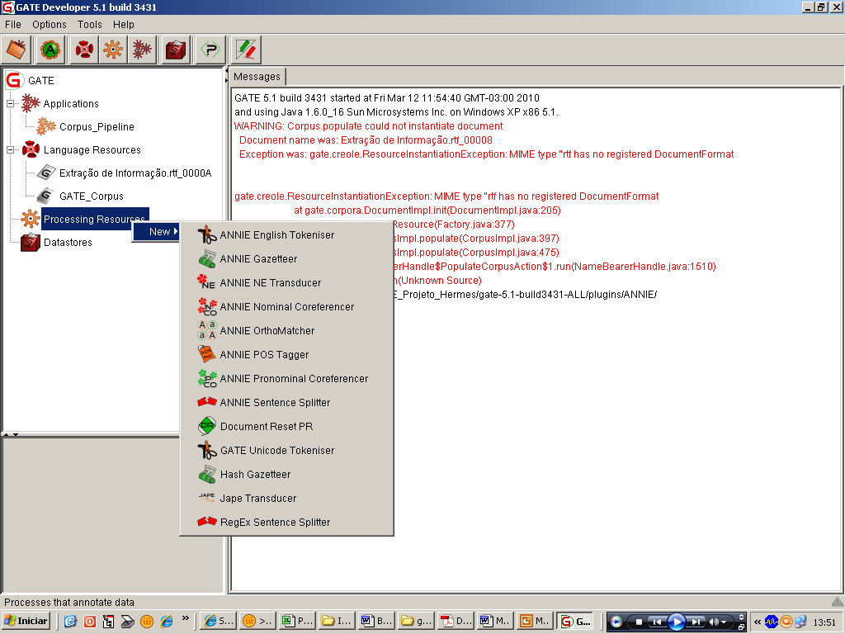
GATE - Annie

Slide 70
Stanford CoreNLP
https://stanfordnlp.github.io/CoreNLP/

Slide 71
Stanford CoreNLP
Oferece ferramentas centrais para sistemas de Extração de Informação
  Tokenização (análise léxica)
  Stemming (lematização)
  POS-tagging (etiquetagem de classe gramatical)
  Parsing sintático (constituency parsing)
  Análise de sentimento
  Resolução de correferência (uso de pronomes)
  Extração de Informação Aberta

Slide 72
Stanford CoreNLP
Extração de Informação Aberta
  https://nlp.stanford.edu/software/openie.html
  Gabor Angeli, Melvin Johnson Premkumar, and Christopher D. Manning. Leveraging Linguistic Structure For Open Domain Information Extraction. In Proceedings of the Association of Computational Linguistics (ACL), 2015.

Slide 73
NLTK
Natural Language Toolkit
http://www.nltk.org/

Slide 74
NLTK
Plataforma para construção de programas em Python para Processamento de Linguagem Natural
Oferece bibliotecas para
  Tokenização (análise léxica)
  Stemming (lematização)
  POS-tagging (etiquetagem de classe gramatical)
  Parsing sintático
  Raciocínio semântico
  Classificação de texto

Slide 75
NLTK
Extração de Informação
  http://www.nltk.org/book/ch07.html
  http://www.nltk.org/howto/relextract.html

Slide 76
Aplicações

Slide 77

Aplicações
Extração de Informação em Documentos
  Análise Estrutural
  Análise Semântica
  Empresa portuguesa responsável por 3,4% do PIB de Portugal
    Não sei a data dessa informação...
Notes:
77

Slide 78

Aplicações
Extração de Informação na WEB
  Filtragem de Fóruns
    Controle do Conteúdo
    Assunto dos Diálogos
    Empresa de São Paulo com mais de 20 anos de mercado.
    Oferece soluções para e-learning.
Notes:
78

Slide 79
Aplicações
Extração de Informação na WEB
  Monitoramento da WEB
    Busca por Hackers
    Busca por Terroristas
    Empresa mundialmente reconhecida, presente no Brasil há 10 anos
    oferece soluções nas áreas de segurança web e redes.
Notes:
79

Slide 80
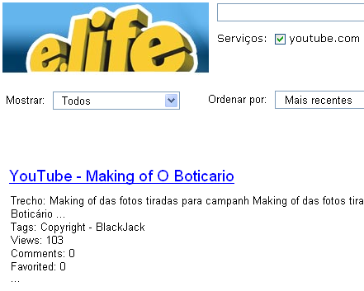


Aplicações
Extração de Informação na WEB
  Monitoramento de opiniões espontâneas da WEB
  Análises qualitativas e quantitativas dos dados recolhidos
  Informação estruturada de cada post, a partir de cada serviço cadastrado.
  Empresa brasileira
Notes:
80

Slide 81

Aplicações
Extração de Informações Estratégicas
  Análises Biológicas de Dados
    Regiões Codificantes (DNA)
    Regiões Ativas (Proteínas)
    NCBI: National Center for Biotechnology Information,
      criado em 1988, localizado nos Estados Unidos.
      É a principal fonte de informações sobre Genômica na Internet.
Notes:
81

Slide 82
Aplicações
Extração de Informações Estratégicas
  Análises de Arquivos de LOG
    Logs de Erro
    Logs de Acesso
    Empresa mundialmente reconhecida, com mais de 25 anos, oferece soluções para a análise de logs de erro e acesso a bancos de dados.
Notes:
82

Slide 83

Aplicações
Extração de Informações Estratégicas
  Análises de Imagens
    Geologia
    Climatologia
    Astrologia
    Empresa brasileira com 10 anos de mercado, oferece soluções para análise e classificação de imagens.
Notes:
83

Slide 84
Aplicações
Extração de Informação em Documentos
  Análise do Código Fonte de Aplicações
    Uso de Padrões
    Qualidade do Código
    Empresa de Curitiba, oferece sistemas de análise do código fonte em diversas linguagens.
Notes:
84

Slide 85
Referências
Adrian, B. G, Neumann, A. Troussov and B. Popov. (2008) In: Proceedings of the First International and KI-08 Workshop on Ontology-Based Information Extraction Systems, (DFKI, Kaiserslautern, Germany, 2008).
ALVAREZ, A. C. Extração de Informação de Artigos Científicos: uma abordagem baseada em indução de regras de etiquetagem. 2007. Dissertação(Mestrado em Ciências da Computação e Matemática Computacional). Universidade de São Paulo, São Carlos.
Alani, H., Kim, S., Millard, D., Weal, M., Hall, W., Lewis, P. and Shadbolt, N. 2003. “Automatic Ontology-Based Knowledge Extraction from Web Documents.” IEEE Intelligent Systems, 18(1),14-21
CUNNINGHAM, H. Information Extraction, Automatic. Departament of Computer Science. University of Sheffield. 2004.
LIMA, R. Semantic Search Mechanisms. IAS Group. CIn-UFPE. http://www.cin.ufpe.br/~in1099/071/. (07).

Slide 86
Referências
Maedche, A., G Neuman and Staab S. Boostrapping an ontology-based inoformation extraction system. Inteligent Exploration of the web., pp. 345-359, 2003.
MAYNARD, D. Text Mining and Semantic Web. NLP Group. Sheffield University. http://nlp.shef.ac.uk. (05).
Nédellec. C. Ontologies and information extraction. In S. Staab and R. Studer, editors, Handbook on Ontologies in Information Systems. Springer Verlag, 2004.
Wimalasuriya D. C and D. Dou. Ontology-based information extraction: An introduction and a surveyof current approaches. Journal of Information Science, 36(3):306–323, 2010
ZAMBENEDETTI, C. Extração de Informação sobre Bases de Dados Textuais. 2002. Dissertação (Mestrado em Ciência da Computação) - Universidade Federal do Rio Grande do Sul, Porto Alegre.

Slide 87
Referências
KUSHMERICK, N. Gleaning the Web. University College Dublin. IEEE Inteligent Systems. (99).
Automatically Constructing a Dictionary for Information Extraction Tasks. In Proceedings of the Eleventh National Conference on Artificial Intelligence. pp.811-816. (1993).
RILOFF, E. Automatically Constructing a Dictionary for Information Extraction Tasks. In Proceedings of the Eleventh National Conference on Artificial Intelligence. pp.811-816. (1993).
SIEFKES, C., & SINIAKOV, P. An overview and classification of adaptive approaches to information extraction. Journal on Data Semantics IV. Berlin, Germany: Springer. (2005).
KUSHMERICK, N., WELD, D. & DOORENBOS, R. Wrapper induction for information extraction. In Proceedings of the International Joint Conference on Artificial Intelligence (IJCAI’97). pp.729-737. (1997).

Slide 88
Etzioni, Oren, et al. "Open information extraction from the web." Communications of the ACM 51.12 (2008): 68-74.
Wu, Fei, and Daniel S. Weld. "Open information extraction using Wikipedia." Proceedings of the 48th Annual Meeting of the Association for Computational Linguistics. Association for Computational Linguistics, 2010.
Fader, Anthony, Stephen Soderland, and Oren Etzioni. "Identifying relations for open information extraction." Proceedings of the Conference on Empirical Methods in Natural Language Processing. Association for Computational Linguistics, 2011.
Schmitz, Michael, et al. "Open language learning for information extraction." Proceedings of the 2012 Joint Conference on Empirical Methods in Natural Language Processing and Computational Natural Language Learning. Association for Computational Linguistics, 2012.

Slide 89
Del Corro, Luciano, and Rainer Gemulla. "Clausie: clause-based open information extraction." Proceedings of the 22nd international conference on World Wide Web. ACM, 2013.

Slide 90
Referências
http://gate.ac.uk/ie/index.html
Negócios Integrados - http://www.ni.com.br/
PT Sistemas de informação - http://www.ptsi.pt/PTSI
ATSolutions - http://www.atsolutions.com.br/
Techne - http://www.techne.com.br/
Datacraft - http://www.datacraft.com.br/
NBCI - http://www.ncbi.nlm.nih.gov/
Semiotic Systems - http://www.semiotic.com.br/
E.life - http://www.elife.com.br/
Notes:
90

